Slide 1

Tecnologias e inovações na gestão ambiental de CGHs e PCHs
Brasília, 20 de março de 2024.

Slide 2

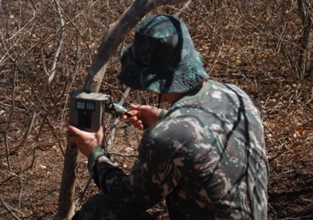
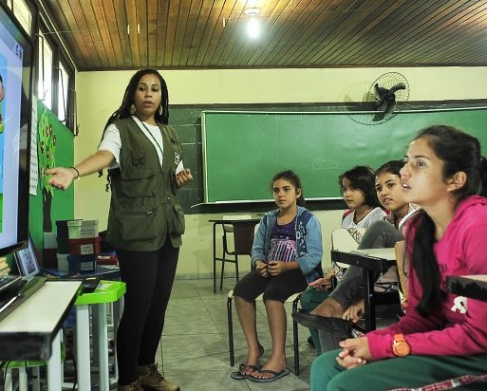
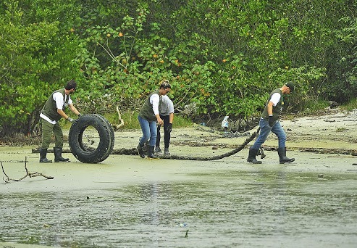
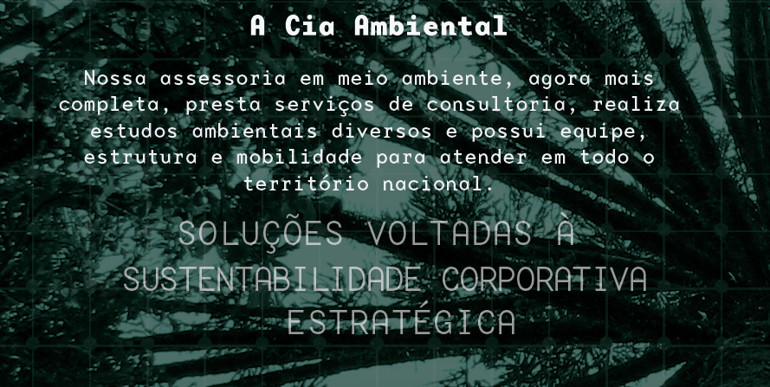
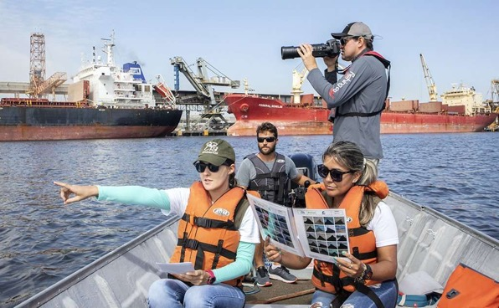
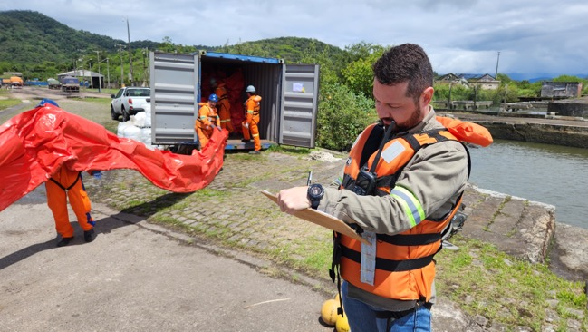
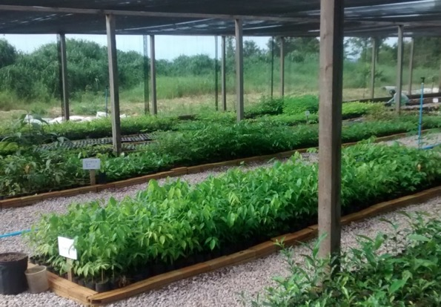
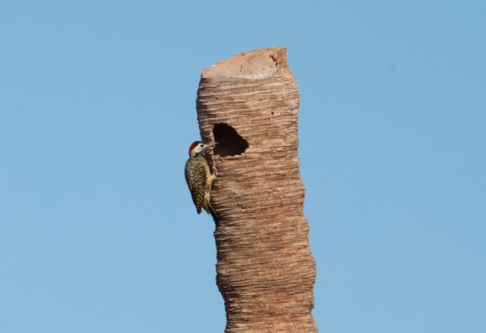
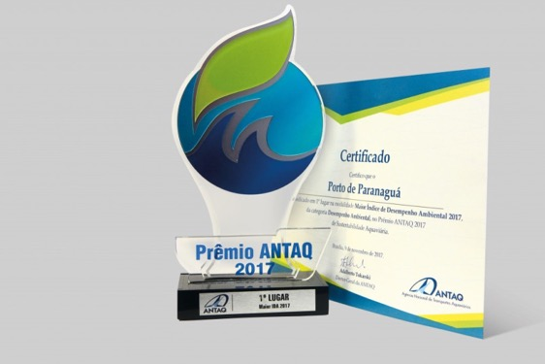
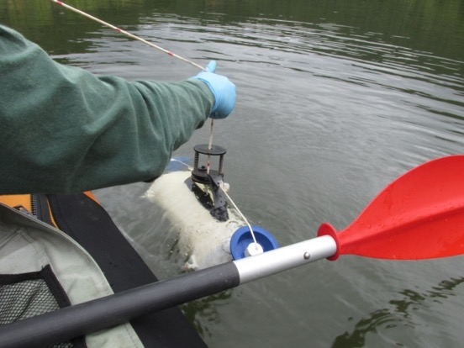

Slide 3
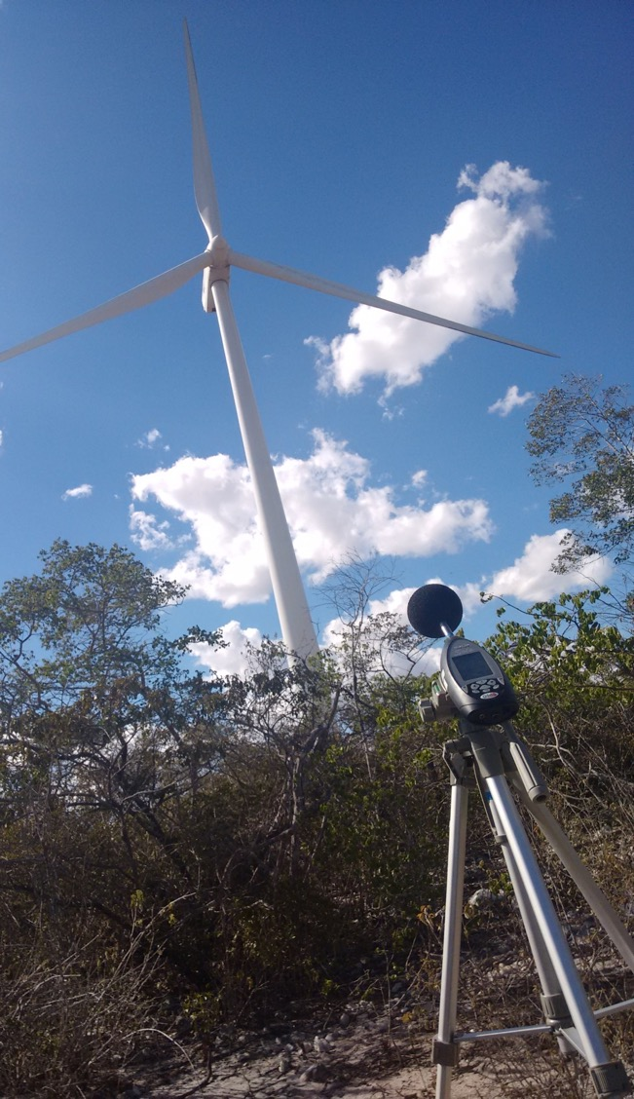
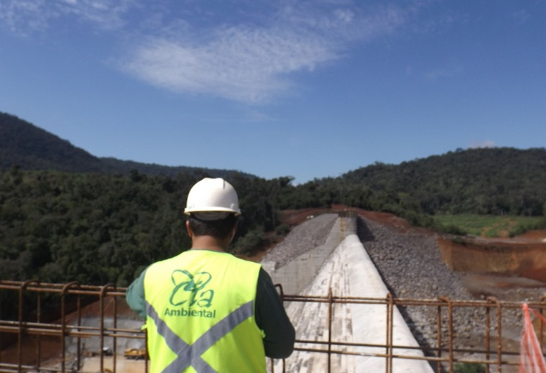
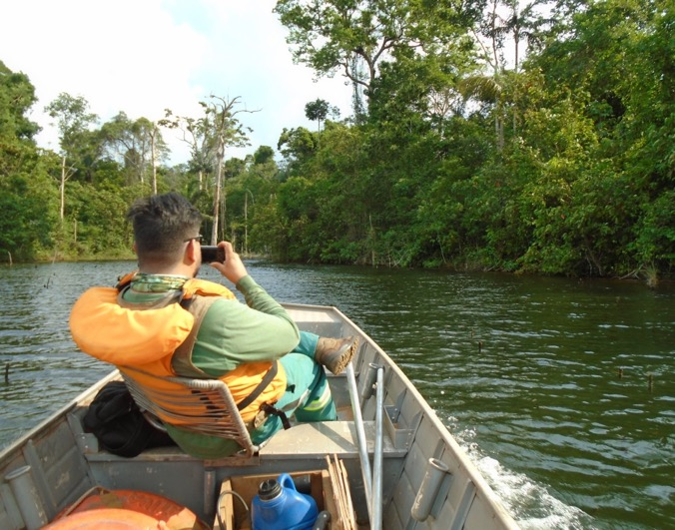
+ de 60 colaboradores.
+ de 900 projetos executados em todo o Brasil.
Experiência em grandes projetos de infraestrutura, especialmente no setor de geração e transmissão de energia.

Slide 4
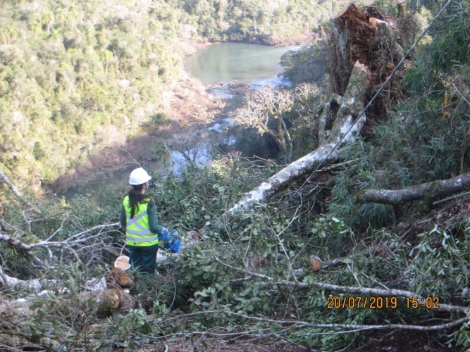
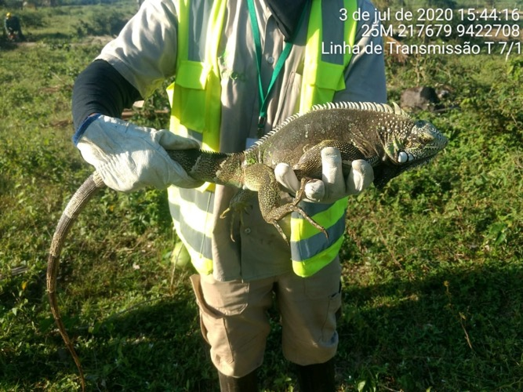
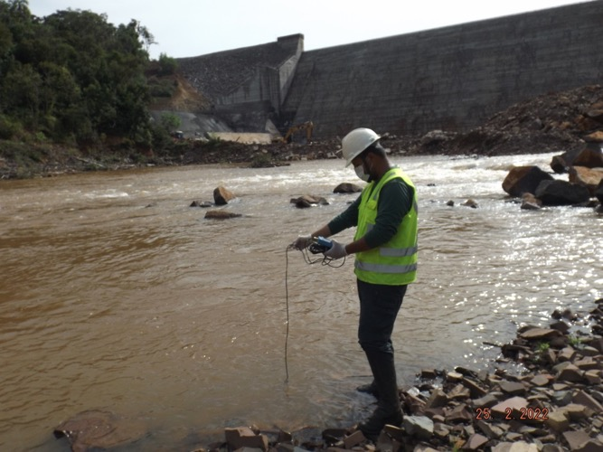
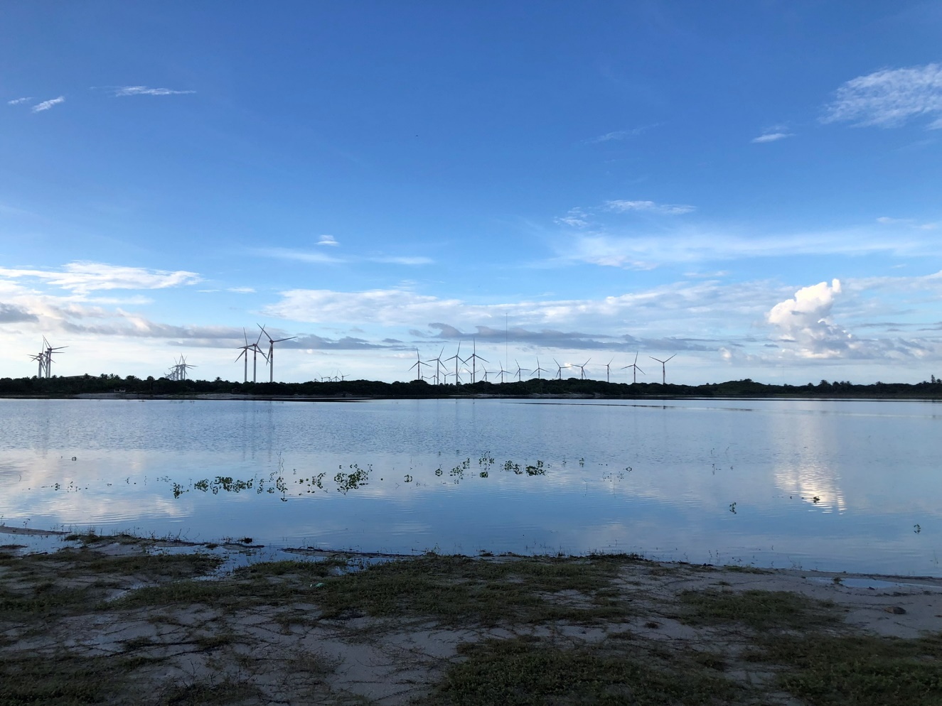
Trabalhos da Cia Ambiental
Apenas em 2023:
Mais de 900 produtos entregues (entre estudos, relatórios, planos de trabalho, produtos de comunicação e processos).
Mais de 40 licenças, autorizações e outorgas obtidas.
- Mais de 60 novos processos abertos em órgãos ambientais.

Slide 5
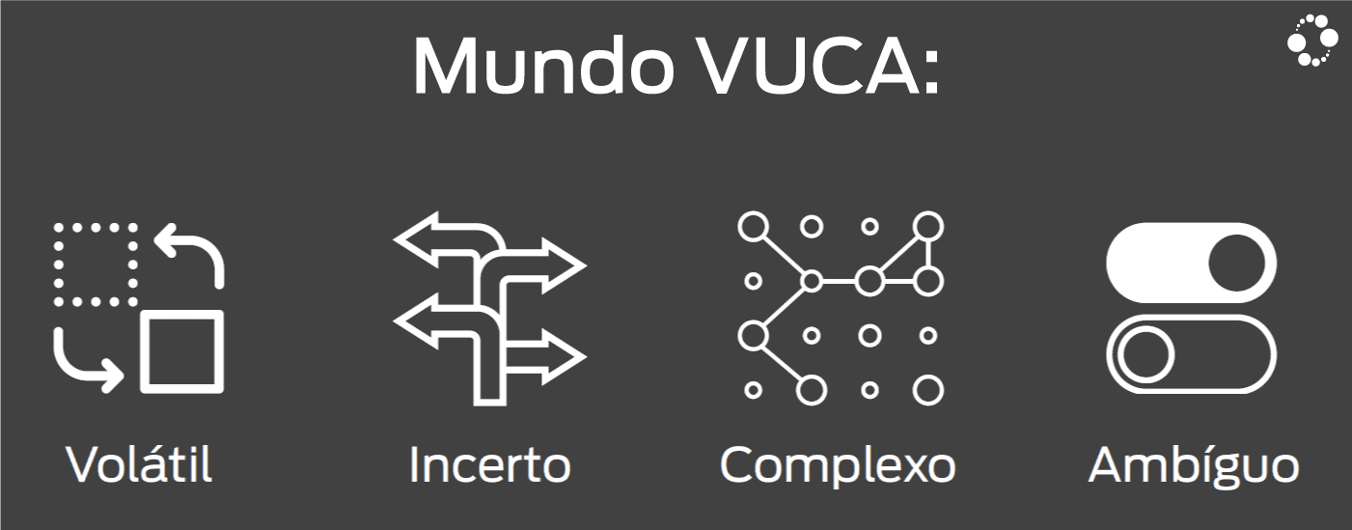
Falta tempo e sobram dados e desafios...

Slide 6


Tecnologias (não tão) recentes
Automação de processos | Inteligência artificial | Equipamentos e tecnologias de campo
Ferramentas de colaboração | SIG online | Drone
Notes:
Se o mundo é VUCA, podemos desenvolver estratégias para nos defendermos desse contexto e, se possível, aproveitá-lo para fortalecer nossas atividades em relação ao mercado.
De um dia para o outro a legislação ambiental muda, coisas dadas como certas se vão e novas regras passam a valer, exigindo rápida adequação para nos mantermos corretos e conferirmos qualidade a nossos produtos, garantindo atendimento às expectativas dos clientes e órgãos de controle.
Na segurança do trabalho a mesma coisa; do dia para a noite temos novos critérios a seguir dos quais dependem a saúde e a segurança de pessoas que nos são queridas. O mesmo ocorre com as inúmeras regras contábeis, trabalhistas, financeiras, ou mesmo normas internas que permanecem em evolução. Nada mais é estático.
E com uma empresa formada por dezenas de pessoas diferentes, que utilizam centenas de arquivos todos os dias, produzindo informação em ritmo exponencial, como reagir a isso?
Entre tantas estratégias, uma delas é a disponibilização a toda a equipe de um serviço chamado intranet, que nada mais é que uma rede privada, com acesso protegido por login e senha e restrito a colaboradores e outras pessoas formalmente permitidas. É como um site, acessível pelo navegador, mas com conteúdo produzido por nós, para nós mesmos.
Seu objetivo? Contribuir para esse processo de reação ao mundo VUCA, compartilhar informações pertinentes à empresa e equipe, atualizadas, seguras e de forma sincronizada.

Slide 7





Automação de processos
Dados brutos como resultados de campanhas de hidrossedimentologia e de qualidade da água
Dados brutos
Modelagem e
automação
Informação de qualidade e indicadores
Indicadores associados à vida útil de reservatórios , alteração da qualidade da água e potencial de eutrofização
Decisão com base em dados
Notes:
A intranet pode ser acessada de qualquer local e por praticamente qualquer dispositivo, através de navegador web, protegido por login e senha e com diferentes níveis de permissão ao conteúdo. Com isso, facilitamos o acesso à informação pelos colaboradores em qualquer escritório ou mesmo em viagem. A informação é centralizada, removendo eventuais dificuldades que existam em função da localização e infraestrutura de informática disponível. Isso favorece, portanto, a integração das áreas e escritórios da empresa, disponibilizando as informações a todos no mesmo instante e de maneira democrática. Funciona também como hub, indicando a partir dela o acessos para todos os demais sistemas de apoio que a empresa oferece.
Com a ampliação do uso da ferramenta online, favorece-se o emprego de menos papel e certamente serão gerados menos arquivos. As informações circulam de forma mais dinâmica, incentivando a sua evolução e os processos de melhoria contínua mediante alterações pontuais e mais frequentes, de forma colaborativa.
A ferramenta propicia um melhor controle de versões de documentos e informações, pois o que estiver online e disponível será sempre versão oficial e em uso. Com isso podemos reduzir o tempo de busca e as incertezas no uso de documentos, processo facilitado ainda pela possibilidade de pesquisa em todos o conteúdo em uma simples caixa de busca.
Além disso, a intranet possibilita uma riqueza multimídia que os documentos tradicionais não permitem. Procedimentos ou textos orientativos podem ser sempre complementados por imagens, vídeos, áudios, links externos, entre outras possibilidades.
Enfim, a expectativa é que possibilite-se uma melhoria geral e continuada na comunicação corporativa, assim como um aumento gradual na eficácia e na colaboração em nossas atividades.

Slide 8




Automação de processos
Monitoramento das atividades realizadas em campo em tempo real
Uso de bancos de dados desktop e online
Integração de sistemas e automação por BI

Slide 9
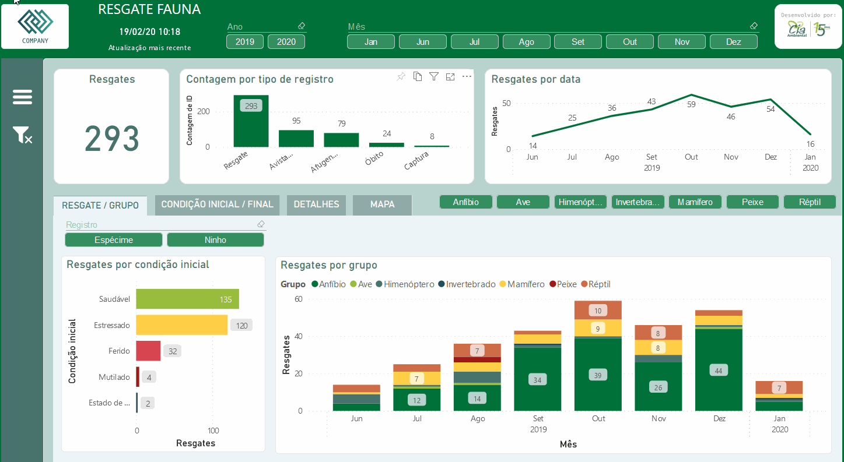


Slide 10
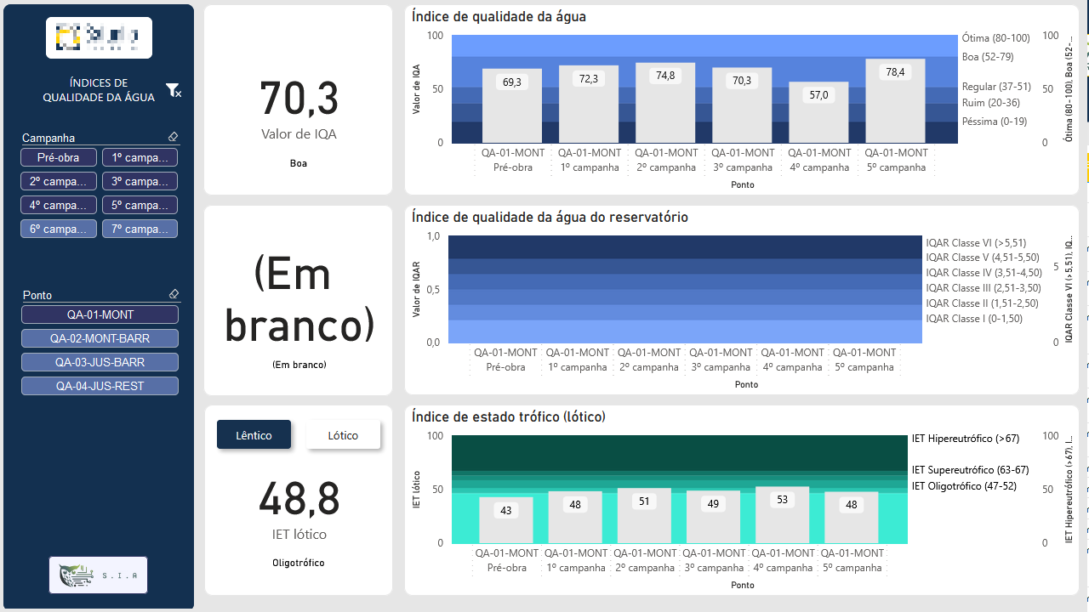

Slide 11
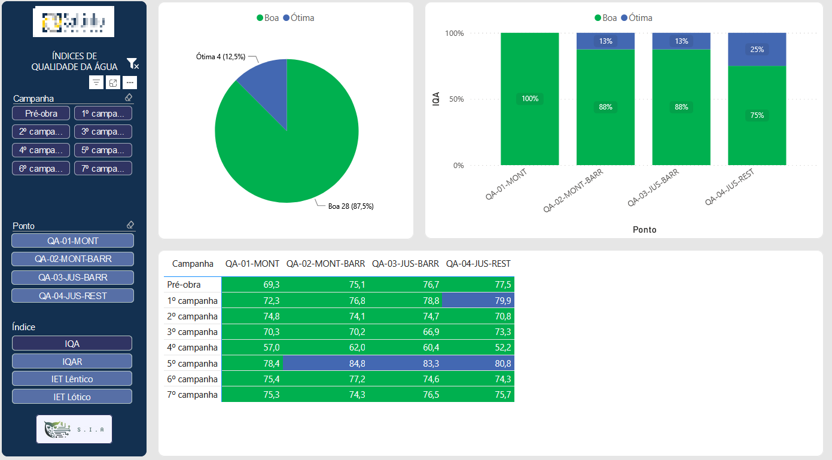

Slide 12
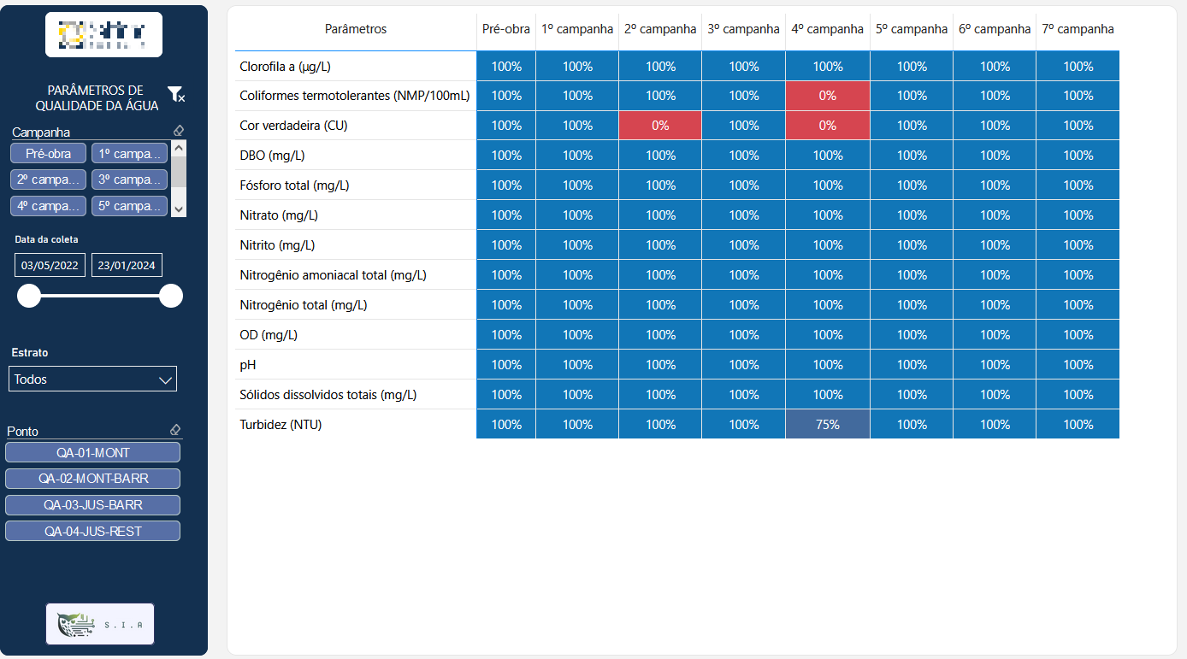

Slide 13
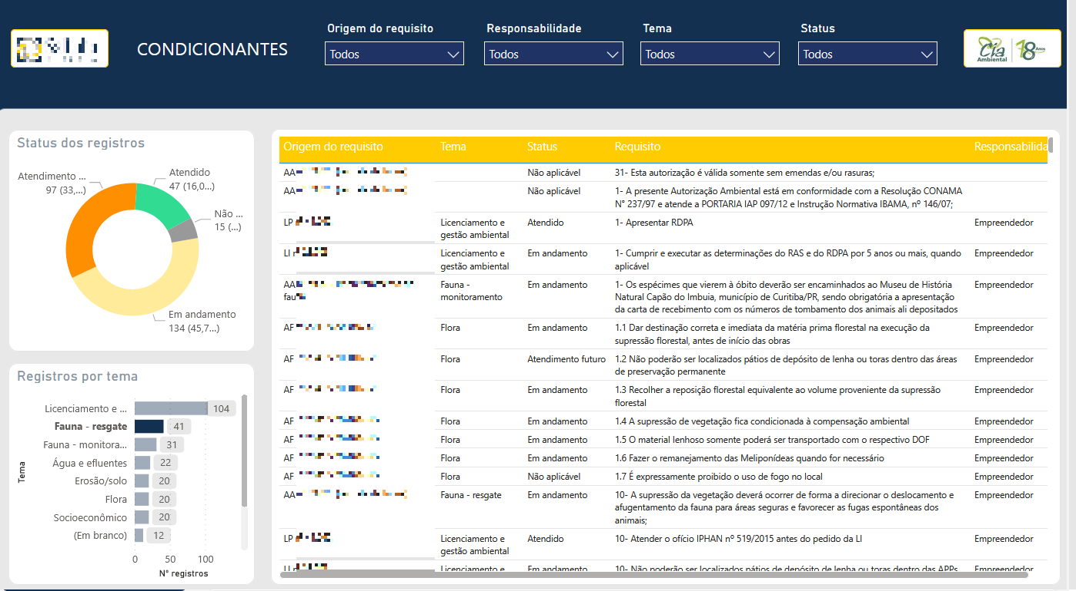

Slide 14
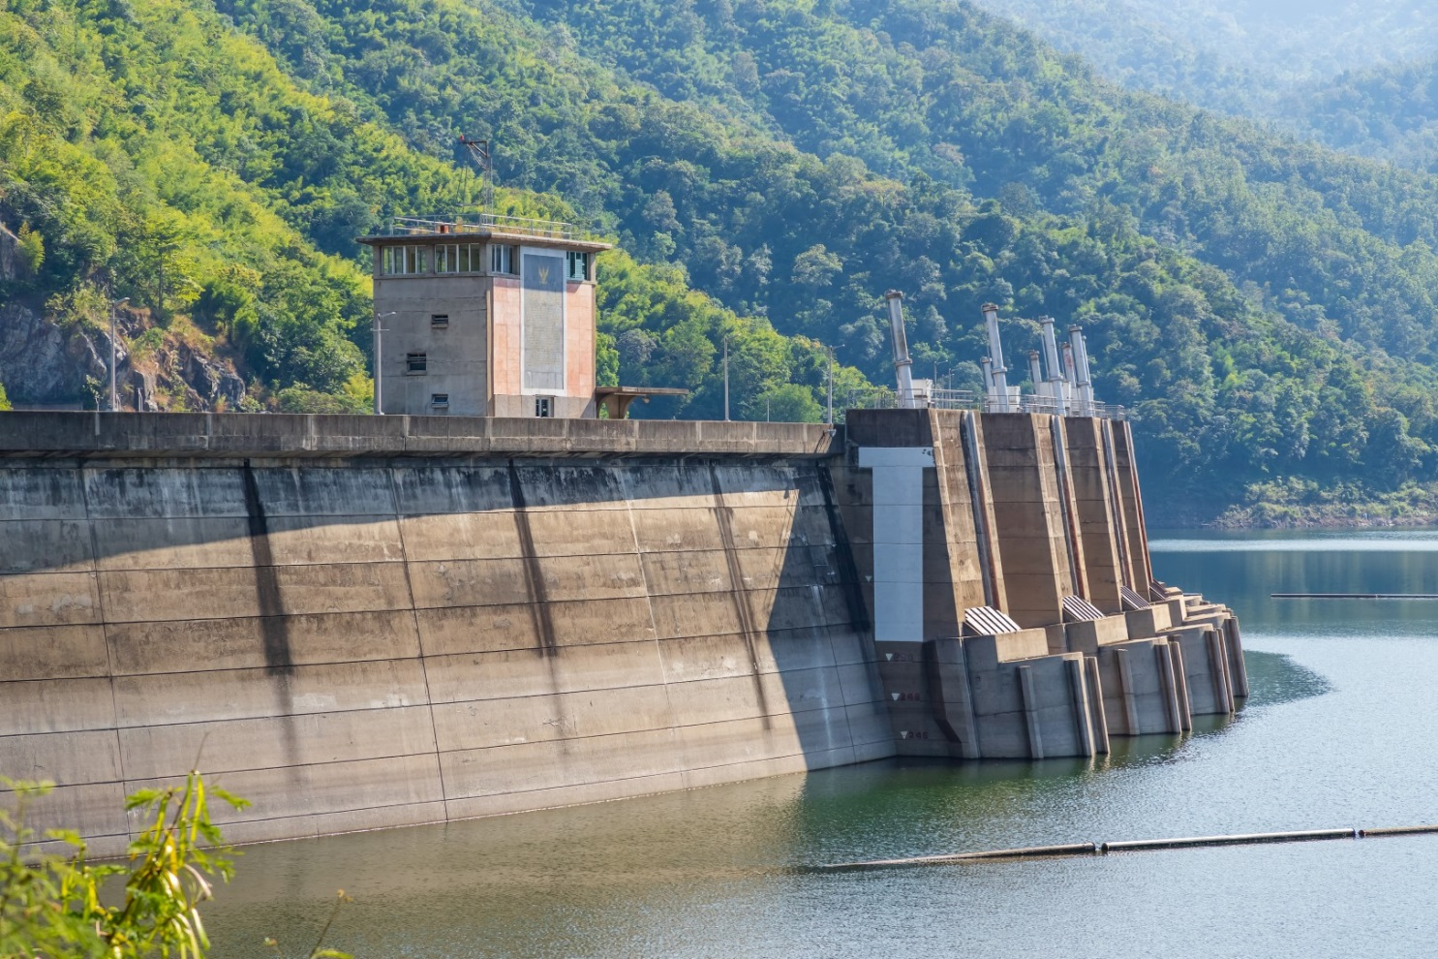
Outros temas já automatizados em gestão de obras e operação:
  Processos erosivos
  Monitoramento de ruídos
  Pilhas de madeira e cubagem
  Movimentação de resíduos
  Atividades de educação ambiental e comunicação social
  Atendimento à comunidade
  Gestão de stakeholders
  Acompanhamento de mídias sociais

Slide 15
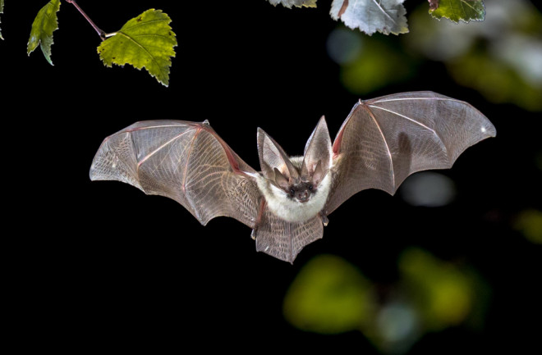
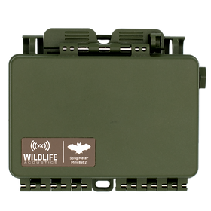
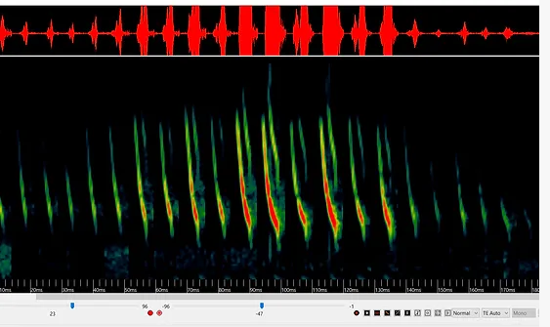
Equipamentos e tecnologias de campo
Auto-ID

Slide 16

Inteligência artificial
Revisão de textos
Síntese de textos
Cálculos e apoio em fórmulas
Busca de informação em normas e legislação
Conversar com os seus documentos
Criação de imagens e apresentações
Organização de dados em tabelas
Criação de scripts de programação
Simulação de conversas
Hoje, na tela de um celular, já podemos acessar IA! Você já testou?

Slide 17

No final das contas, essencial para o progresso e inovação é a cultura.
Agilidade, gestão de dados e informações, foco no cliente

Slide 18
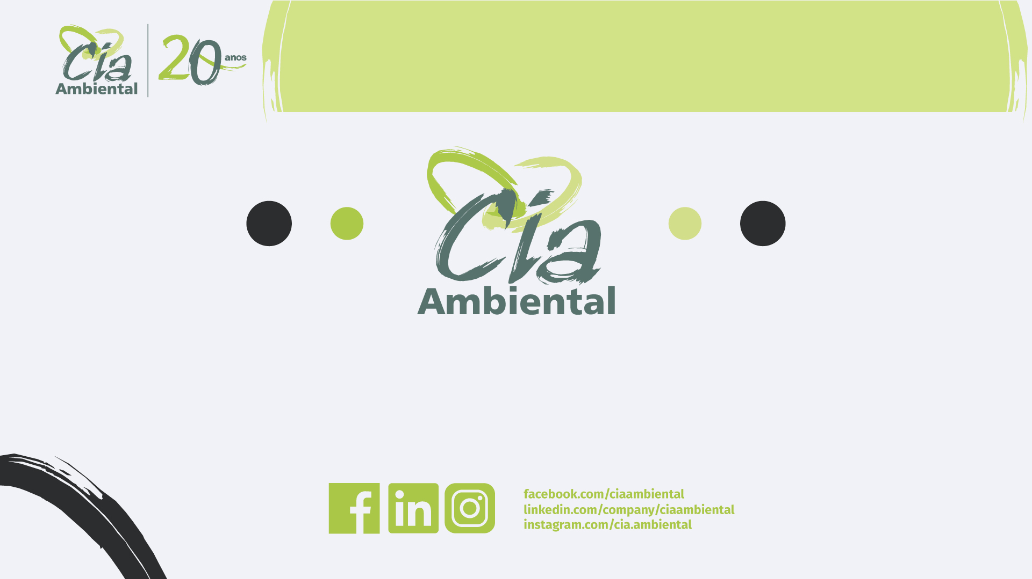
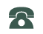


Rua Lysimaco Ferreira da Costa, 101
Curitiba/PR
(41) 3336-0888 (41) 99239-0015
www.ciaambiental.com.br
ciaambiental@ciaambiental.com.br

